Slide 1

CENTRO DE DOCUMENTACIÓN JUDICIAL
CENDOJ

Slide 2
Ing. Renni Muñoz Orozco
Jefe de la División de Sistemas de Información y Comunicaciones - CENDOJ
Teléfono: (57+1) 5658500 Ext. 7424
rmunozo@cendoj.ramajudicial.gov.co

Slide 3
CENTRO DE DOCUMENTACIÓN JUDICIAL - CENDOJ
Creado mediante Acuerdo No. 560 de 9 de agosto de 1999 y adscrito a la Sala Administrativa del Consejo Superior de la Judicatura, tiene como objetivo general permitir el acceso de los servidores judiciales y de la comunidad nacional e internacional, a la consulta y el intercambio de información, documentación y bibliografía socio-jurídica y de derecho comparado.
Las actividades y programas del Centro de Documentación Judicial - CENDOJ, se dirigen hacia el diseño y desarrollo de proyectos relacionados con el fortalecimiento de los sistemas de información documental, las publicaciones de la Rama Judicial, el sistema nacional de bibliotecas, el programa de comunicaciones, transmisión de datos y seguridad de la rama judicial, los convenios de cooperación e intercambio documental, los servicios de atención a los usuarios internos y externos, el correo electrónico, y el servicio de audiencias virtuales.

Slide 4
SERVICIOS DEL CENTRO DE DOCUMENTACIÓN JUDICIAL - CENDOJ
FUENTES FORMALES DEL DERECHO:
SIDN – Sistema Nacional de Bibliotecas Judiciales
Jurisprudencia de las Altas Cortes
SISTEMAS DE INFORMACION Y COMUNICACIONES:
Portal web: www.ramajudicial.gov.co
Audiencias Virtuales, Videoconferencias y Streaming
Correo electrónico
PUBLICACIONES Y DIVULGACIÓN
Revistas
Series Documentales
Videoteca
Publicaciones
GESTION DOCUMENTAL:
SAIDOJ – Archivo de la Justicia Regional
Sistema de correspondencia SIGOBiu (Acuerdo)
GACETA DE LA JUDICATURA
ACTOS ADMINISTRATIVOS
ATENCION A USUARIOS:
Correo Electrónico: info@cendoj.ramajudicial.gov.co
Preguntas Quejas Reclamos y Sugerencias: PQRS - SIGCMA
Chat de la Rama Judicial
Línea Transparente
Contáctenos

Slide 5
DIVISIÓN SISTEMAS DE INFORMACIÓN Y COMUNICACIONES
Centro Documentación Judicial - CENDOJ

Slide 6
SERVICIO DE AUDIENCIAS VIRTUALES, VIDEOCONFERENCIAS Y STREAMING
Entre los logros más importantes en este servicio para el año 2018 se tiene:
El aumento de la capacidad de conexiones para los servicios de Audiencias Virtuales, Videoconferencias y Streaming, actualmente se cuenta con licencia de 500 salas virtuales concurrentemente para realizar estos eventos, y a cada sala virtual se pueden unir hasta 50 participantes, con su respectivo almacenamiento en la nube.
Cabe anotar que todas las grabaciones están disponibles en la nueva plataforma en la nube.
El reto de este servicio es posicionarlo a nivel nacional, para que todos los Despachos Judiciales del país lo usen, como herramienta tecnológica a su alcance para mejorar la productividad en la gestión de los procesos judiciales.

Slide 7
SERVICIO DE AUDIENCIAS VIRTUALES, VIDEOCONFERENCIAS Y STREAMING
Con el fin de que la operación de agendamiento que se realiza desde el CENDOJ a nivel nacional, y esta misma pueda ser realizada directamente desde los Despachos Judiciales o Centros de Servicios Judiciales o desde las Direcciones Seccionales que originan el servicio; se desarrolló un nuevo Módulo de agendamiento sobre la plataforma en la nube (https://agendamiento.ramajudicial.gov.co/), con las siguientes ventajas:
Controlar el agendamiento única y exclusivamente de la sede a la cual pertenece el usuario.
Verificar todo lo agendado mediante reportes detallados en archivos de Excel, según fecha seleccionada.
Visualizar mediante un calendario todas las conexiones que tiene cada sede a nivel nacional.
Actualizar o modificar cada audiencia(s) ingresada por el usuario asignado a determinada sede (cambiar fecha, agregar fecha, cambiar destino, agregar destino, etc., entre otras funciones).
Módulo de auditoria en el que se verifica con que usuario, en qué fecha y que modificaciones realizó respecto a cualquier audiencia agendada.
Evita tareas adicionales como enviar el correo al CENDOJ y esperar respuesta de acerca de alguna conexión si ya fue agendada o no.
El nuevo módulo de agendamiento por estar vinculado a la plataforma en la nube puede inclusive agendar audiencias desde cualquier lugar con acceso a internet.
Así mismo se pretende continuar con el comportamiento esperado de crecimiento en el servicio de un 50 a 100% de las audiencias realizadas al finalizar al año 2019.

Slide 8
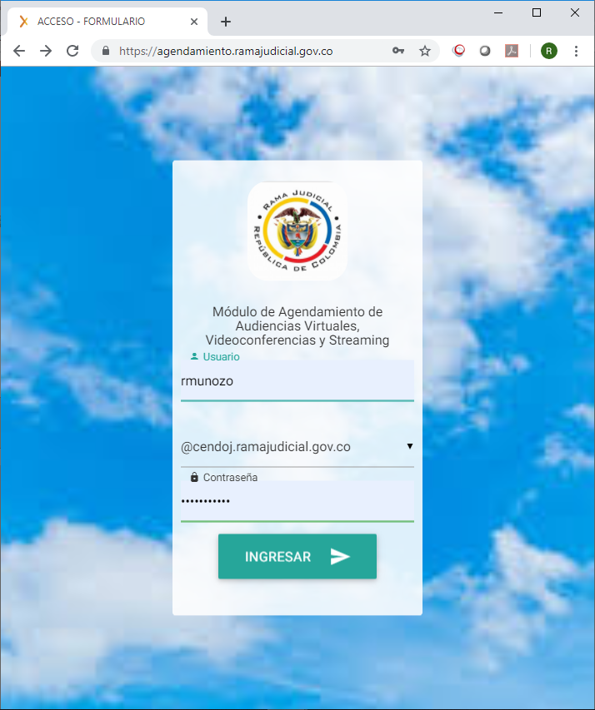
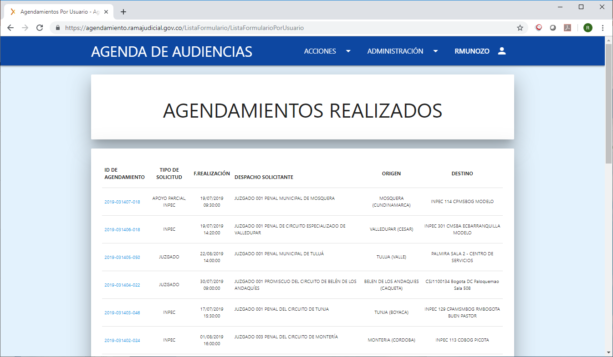
NUEVO MODULO DE AGENDAMIENTO

Slide 9
COMPORTAMIENTO DEL SERVICIO DE AUDIENCIAS VIRTUALES, VIDEOCONFERENCIAS Y STREAMING

Slide 10
AUDIENCIAS VIRTUALES, VIDEOCONFERENCIAS Y STREAMING

Slide 11
AUDIENCIAS VIRTUALES, VIDEOCONFERENCIAS Y STREAMING
CONTRATO 247 DE 2018
Licitación Publica No. 11 de 2018
Dirección Ejecutiva de Administración Judicial
Objeto del Contrato: PRESTAR LOS SERVICIOS DE VIDEOCONFERENCIAS, AUDIENCIAS VIRTUALES, GESTIÓN DE GRABACIONES Y CONEXOS QUE REQUIERE LA RAMA JUDICIAL

Slide 12
AUDIENCIAS VIRTUALES, VIDEOCONFERENCIAS Y STREAMING
OBJETIVOS DEL SERVICIO
Prestar los servicios de Videoconferencias, Audiencias Virtuales, Gestión de Grabaciones y conexos que requiere la Rama Judicial.
Servicio de Videoconferencias y de Audiencias Virtuales (CENDOJ)
Proveer equipos en alquiler por demanda y con disponibilidad de recursos y elementos, incluyendo su transporte, instalación, pruebas, soporte y prestación efectiva del servicio
Proveer personal técnico que brinde soporte a nivel nacional de los eventos que se requiera
Servicio de Gestión de Grabaciones a través de una solución en la nube (UNIDAD INFORMATICA)
Licenciamiento con derecho a actualizaciones y soporte técnico.
Servicio de Mesa de Ayuda para la administración, que incluye gestión y soporte técnico a usuarios.

Slide 13
AUDIENCIAS VIRTUALES, VIDEOCONFERENCIAS Y STREAMING
USO DEL SERVICIO DE AUDIENCIAS VIRTUALES, VIDEOCONFERENCIAS Y STREAMING.
Audiencias Virtuales: Son aquellas diligencias judiciales definidas legalmente en los diferentes códigos de procedimiento, que por razones logísticas requieren ser realizadas en sitios físicos diferentes y por tanto requieren de una infraestructura tecnológica que les permitan la trasmisión de audio, video y datos, donde se requiere de la participación activa de todos los extremos de la comunicación.
Videoconferencias: Son actividades que realiza la Rama Judicial que no se encuentran vinculados a un proceso judicial, tales como Asuntos Informativos, Capacitaciones, Entrevistas, Reuniones de carácter administrativo, entre otros, donde se requiere de la participación activa de todos los extremos de la comunicación.
Streaming: Son eventos que realiza la Rama Judicial que no se encuentran vinculados a un proceso judicial, tales como Congresos, Entrevistas, Foros, entre otros, donde el origen trasmite, sin interactividad de los demás extremos de la comunicación.

Slide 14
AUDIENCIAS VIRTUALES, VIDEOCONFERENCIAS Y STREAMING
FACILIDADES TECNICAS OFRECIDAS
Seguridad: Encriptación de la grabación.
Copia Digital: Respaldo de la grabación en la nube de RP1Cloud y repositorio.
Cobertura: Nacional en los diferentes despachos de la Rama Judicial, con el INPEC, con los Consulados, otras entidades (Fiscalía, ICBF, Medicina Legal, etc.)
Capacidad máxima: 500 Salas Virtuales con 50 usuarios cada una, para transmisión via Streaming hasta 1000 usuarios simultáneos.
Modos de conexión: Equipos de videoconferencia, teléfono celular, Skype For Bussines o PC.
Soporte técnico: A través de la Mesa de Ayuda.

Slide 15
AUDIENCIAS VIRTUALES, VIDEOCONFERENCIAS Y STREAMING
COMO SE PRESTA EL SERVICIO
Solicitud de agendamiento a través del correo: audienciavirtual@cendoj.ramajudical.gov.co
Mesa de Ayuda Soporte Videoconferencia CENDOJ-CSJ.
Teléfonos: (57-1) 5658500 - 5629000 Extensión: 7565
Celular: 315 2598720
Horario de Atención de Lunes a Viernes de 7 am a 7 pm

Slide 16
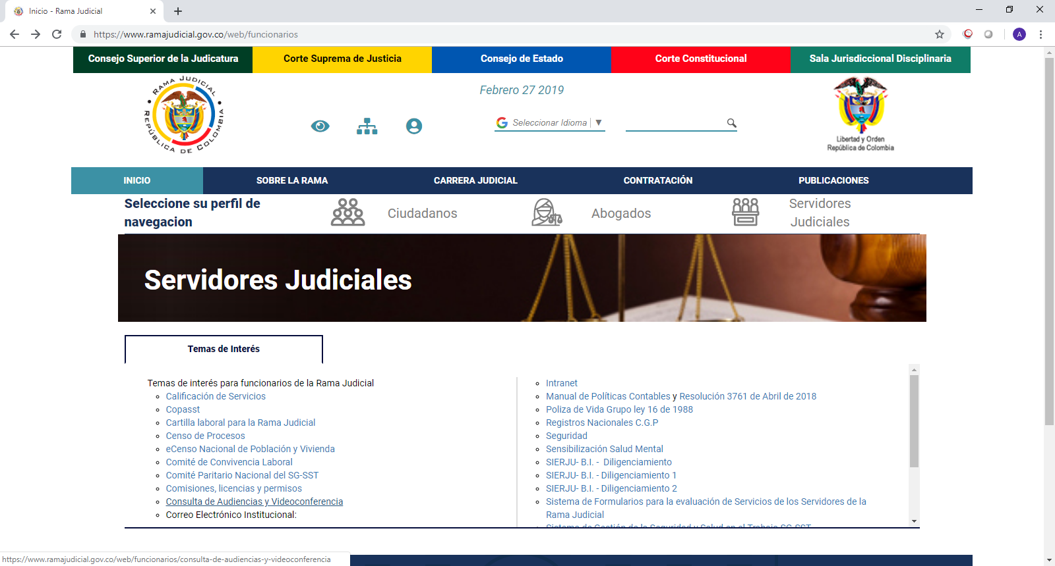
AUDIENCIAS VIRTUALES, VIDEOCONFERENCIAS Y STREAMING

Slide 17
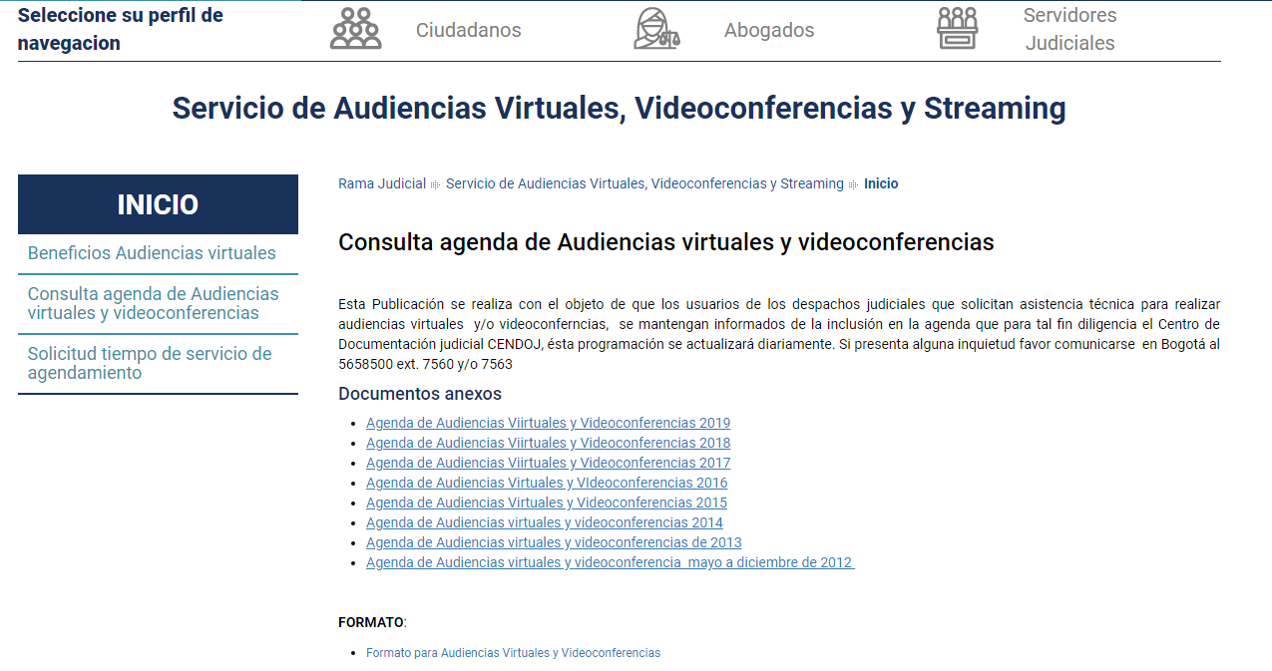
AUDIENCIAS VIRTUALES, VIDEOCONFERENCIAS Y STREAMING

Slide 18
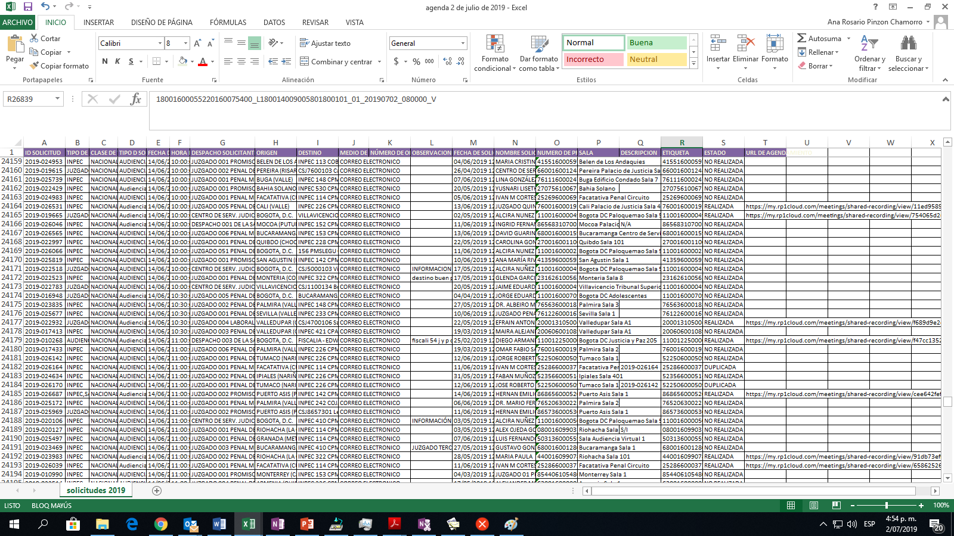
AUDIENCIAS VIRTUALES, VIDEOCONFERENCIAS Y STREAMING

Slide 19
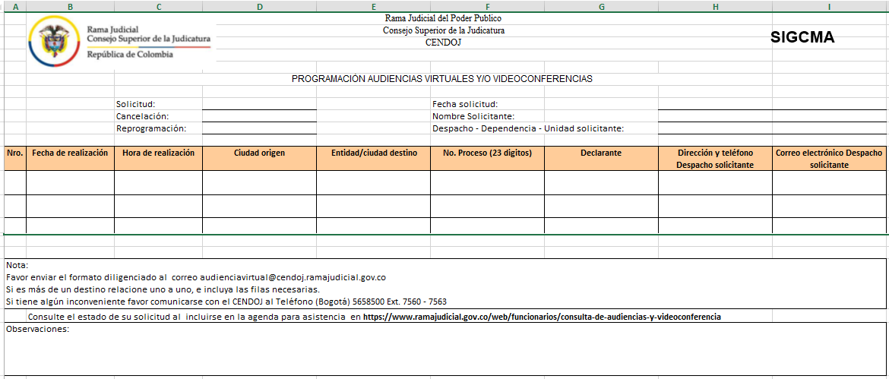
AUDIENCIAS VIRTUALES, VIDEOCONFERENCIAS Y STREAMING

Slide 20
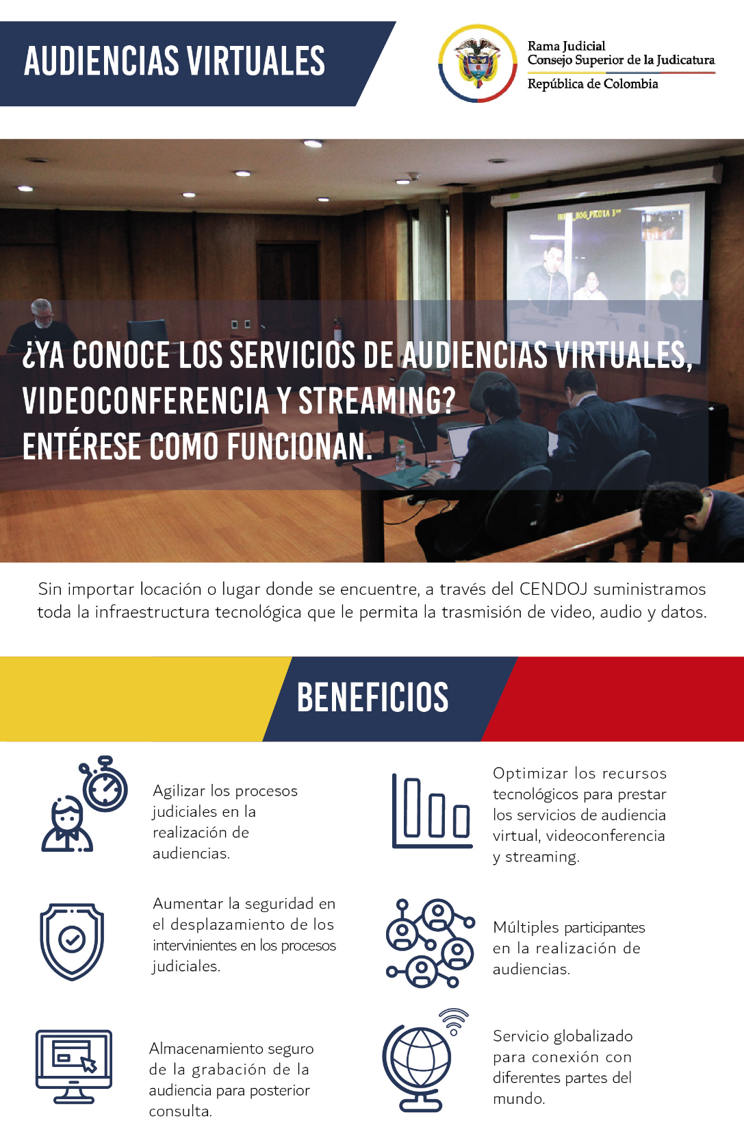
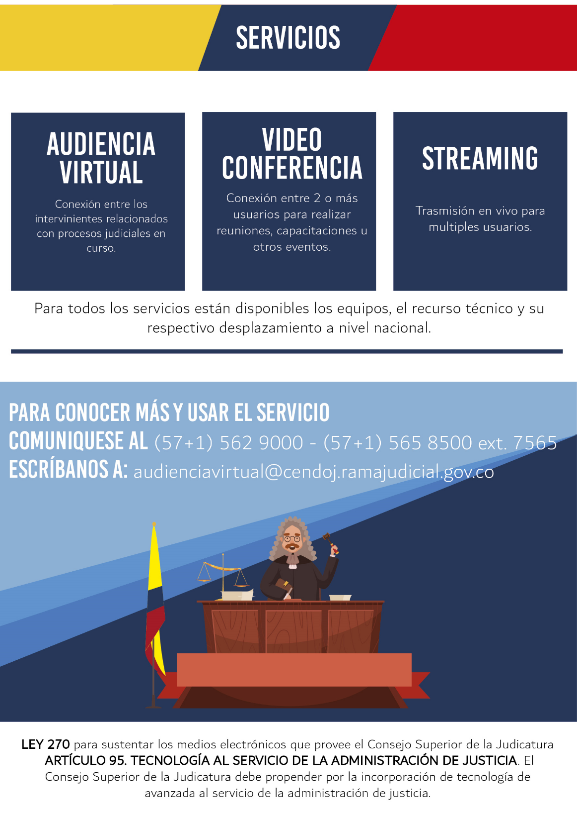

Slide 21
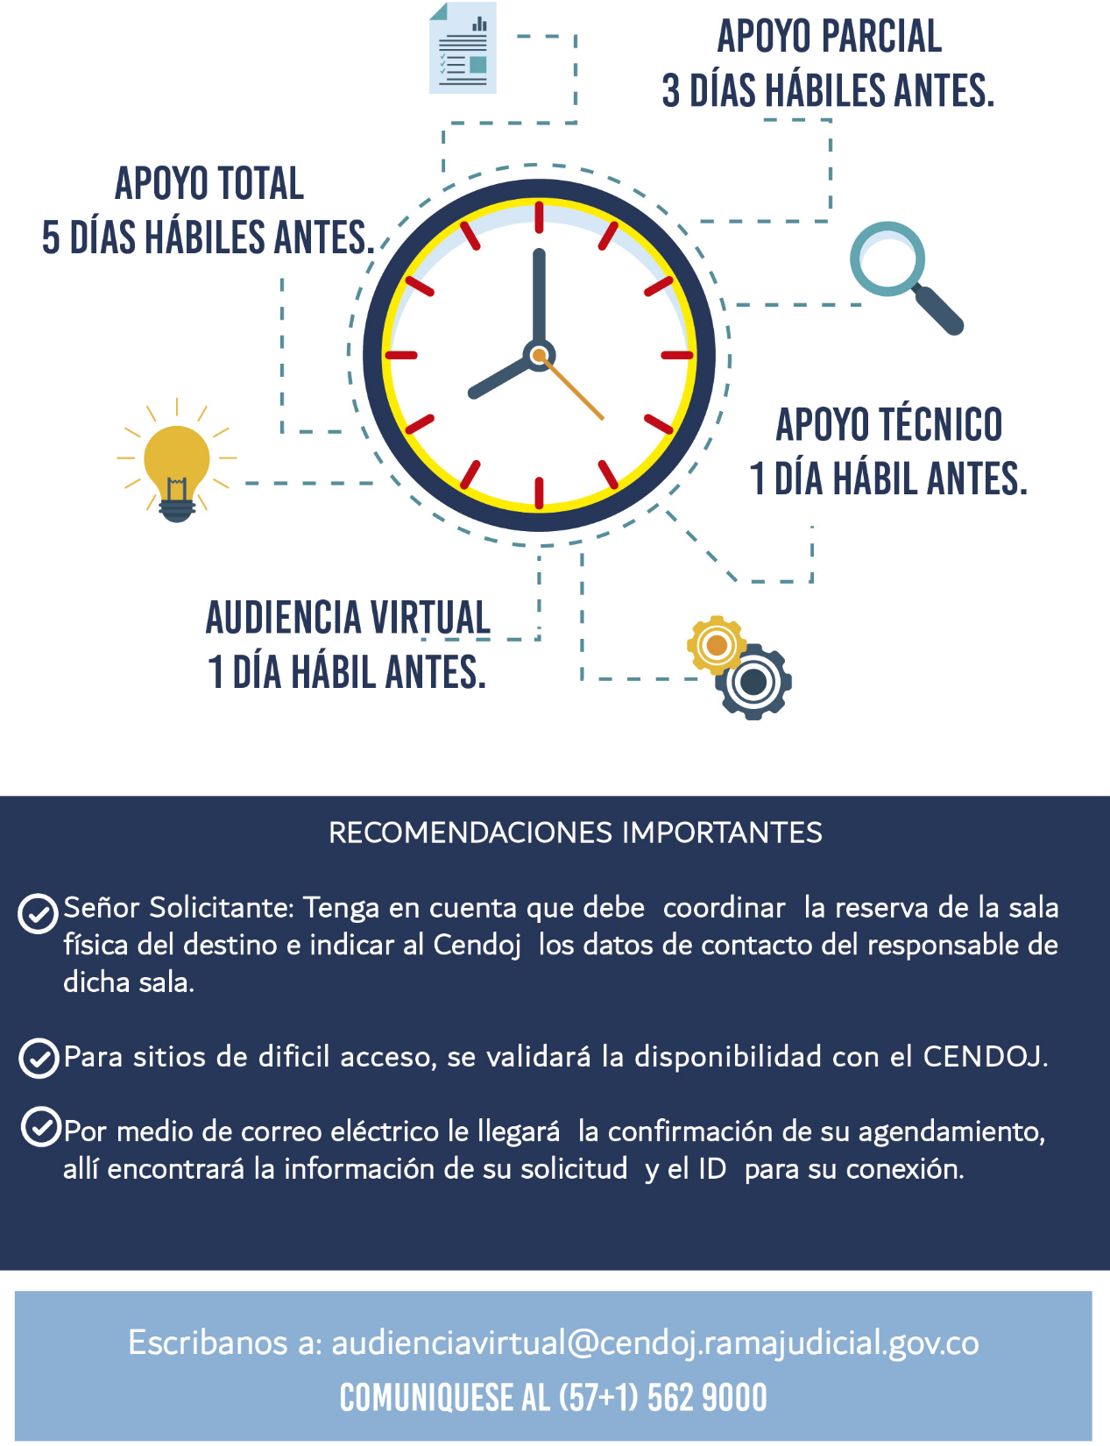
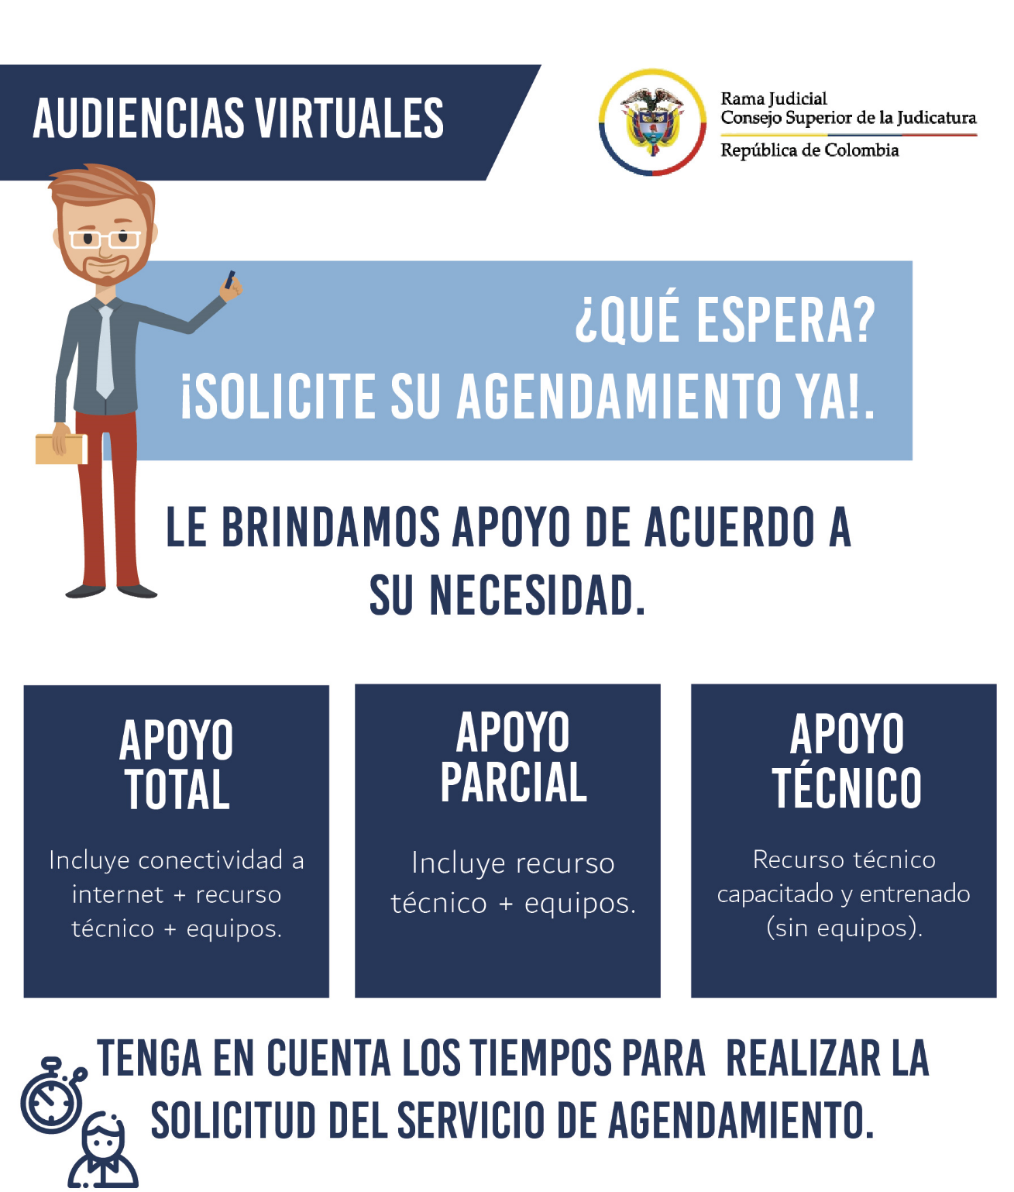

Slide 22


Slide 23
Ing. Renni Muñoz Orozco
Jefe de la División de Sistemas de Información y Comunicaciones - CENDOJ
Teléfono: (57+1) 5658500 Ext. 7424
rmunozo@cendoj.ramajudicial.gov.co

